Slide 1

Заняття 14.05.2022

Slide 2
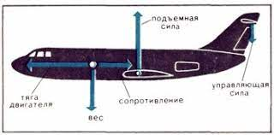
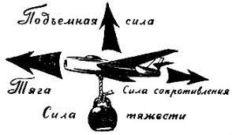
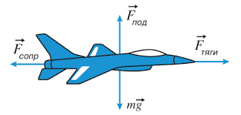
Сили, що діють на літак

Slide 3
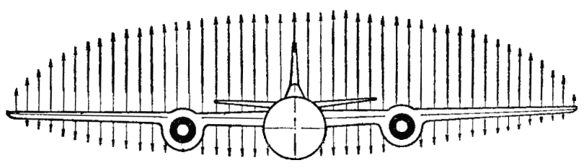
Навантаження, що діють на крило
Повітряне навантаження
Сумаре навантаження
Рсу
Рсу
Масове навантаження
Rф
Rф
Повітряне розподілене
Масове зосереджене (силова установка)
Масове розподілене (паливо, маса конструкції)

Slide 4
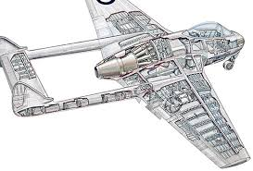
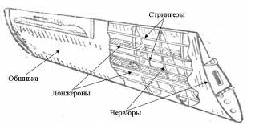
Основні вимоги до жорсткості конструкції літака:
1) деформації агрегатів планера не повинні призводити до спотворення форм літака, при якому зміна аеродинамічних характеристик та характеристик стійкості та керованості літака виходило б за допустимі межі.
2) не повинна порушуватися кінематика механічних елементів управління рухомими частинами планера.

Slide 5
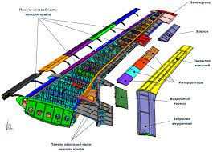
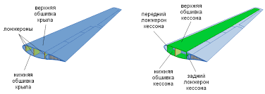
Основні вимоги до жорсткості конструкції літака:
3) жорсткість конструкції повинна виключити можливість появи в елементах конструкції літака небезпечних вібрацій та коливань, що призводять до їх руйнування.
4) не повинно виникати явища втрати стійкості елементів конструкції літака, у тому числі явища локальної втрати стійкості.

Slide 6
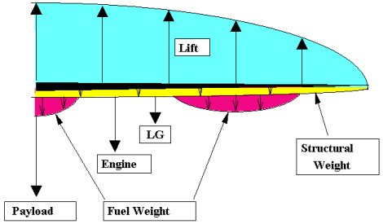
Сили, що діють на крило при горизонтальному польоті

Slide 7
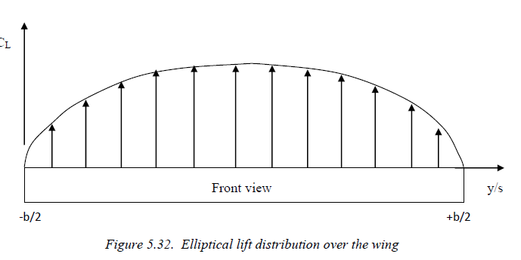
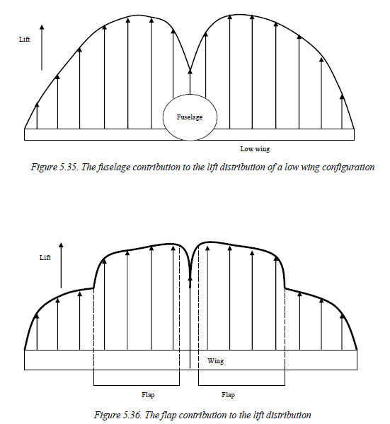
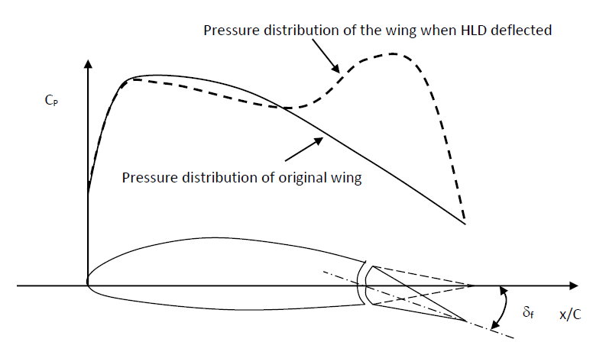
Розподіл підйомної сили над крилом

Slide 8
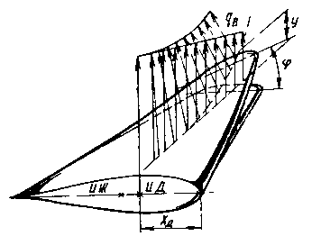
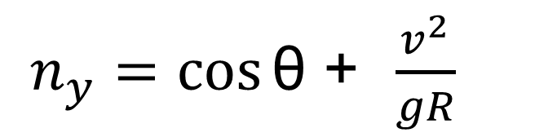
Критерії для оцінки рівня жорсткості конструкції літака
1) Допустимі прогини та кути крутки
2) Максимально допустима швидкість польоту
V_{кр} – критична швидкість виникнення неприпустимих коливань чи деформацій

Slide 9
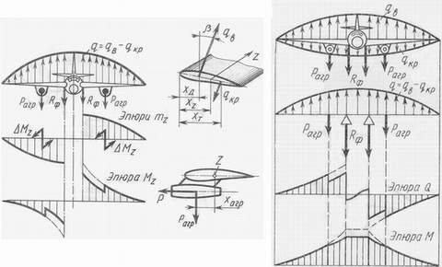
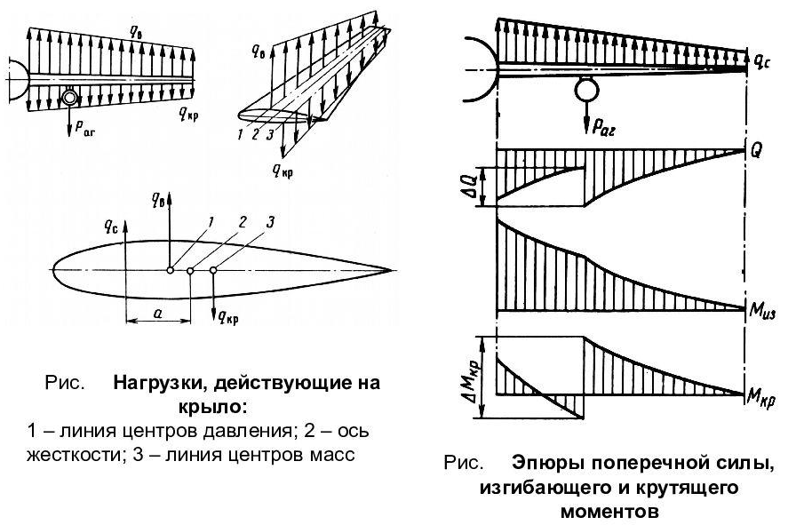
Епюри зміни по размаху крила сил Q, згинальних M та крутних M_{z} моментів.

Slide 10
Епюри зміни по размаху крила сил Q, згинальних M та крутних M_{z} моментів.
За допомогою цих епюр перевіряється міцність основних елементів крила у всіх розрахункових перерізах. У першому наближенні цілком допустимо вважати, що у будь-якому перерізі крила вся перерізна сила сприймається працюючими на зсув вертикальними стінками лонжеронів, крутний момент - потоком дотичних зусиль в елементах замкнутого контуру перерізу,а згинальний момент - осьовими зусиллями найбільш віддалених від нейтральної осі перерізу елементами - поясами лонжеронів або силовими панелями крила.

Slide 11
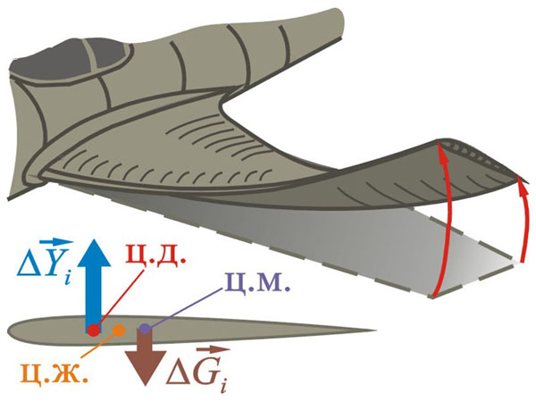
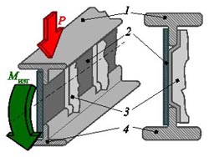
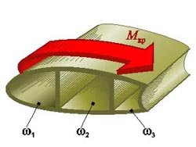
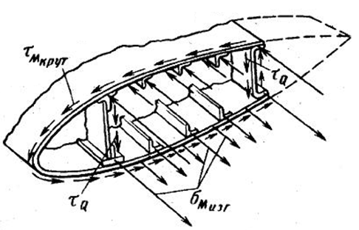
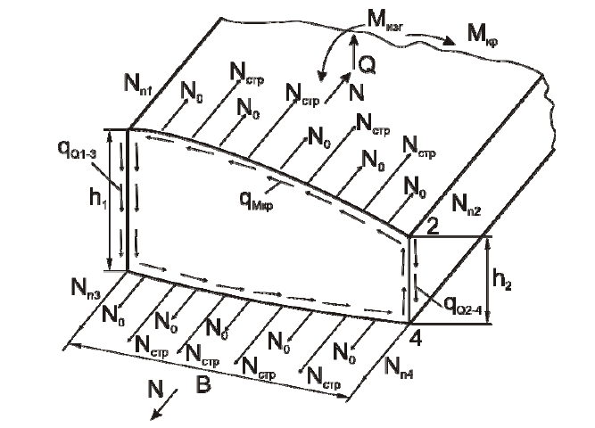
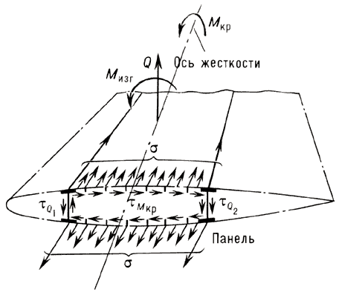
Напруження в силових елементах крила

Slide 12
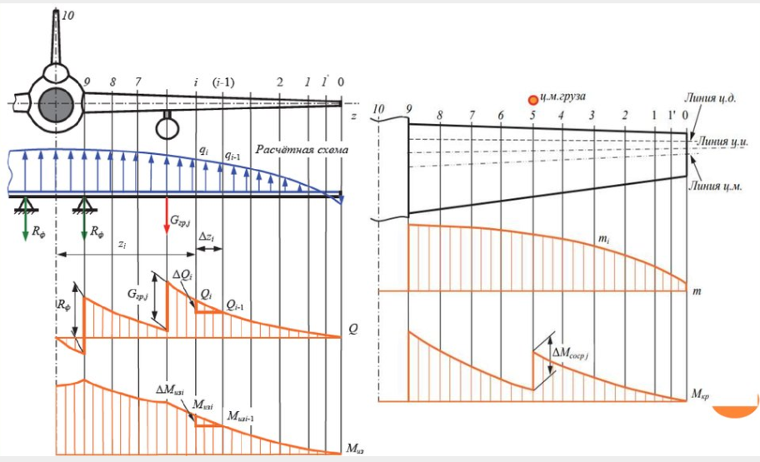
Епюри зміни по размаху крила сил Q, згинальних M та крутних M_{z} моментів.

Slide 13
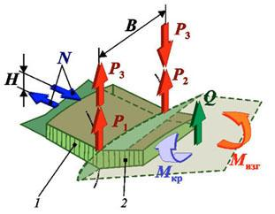
Перерізуюча сила Q, згинальний M і крутящий M_{z} моменти

Slide 14




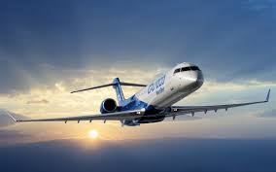

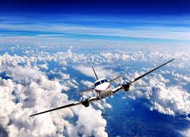
Дякую за увагу!

